Slide 1
HTML (HyperText Markup Language) não é uma linguagem de programação, é uma linguagem de marcação utilizada para dizer ao seu navegador como estruturar a página web que você visita.
HTML consiste em uma série de elementos que você usa para anexar, envolver ou marcar diferentes partes do conteúdo para que apareça ou aja de uma certa maneira.

Slide 2
Anatomia de um elemento HTML
Tag de abertura: Consiste no nome do elemento ( neste caso: p ), envolvido entre parênteses angulares de abertura e fechamento. Isso indica onde o elemento começa, ou inicia a produzir efeito — neste caso, onde o parágrafo se inicia.
Tag de fechamento: É o mesmo que a tag de abertura, exceto que este inclui uma barra diagonal antes do nome do elemento. Indica onde o elemento termina — neste caso, onde fica o fim do parágrafo. Falhar em incluir o fechamento de uma tag é um erro comum para iniciantes e pode levar a resultados estranhos.

Slide 3
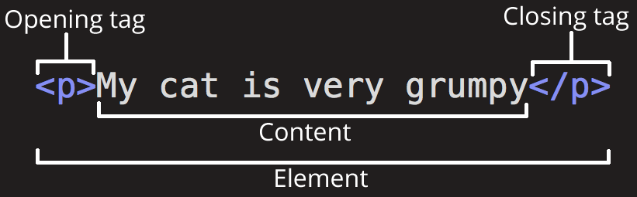
O conteúdo: Este é o conteúdo do elemento, que neste caso é somente texto.
O elemento: A tag de abertura, mais a tag de fechamento, mais o conteúdo, é igual ao elemento.

Slide 4
<html>
A tag <html> é a raiz do documento HTML, é onde tudo começa. Ela delimita todo o conteúdo HTML e é a primeira coisa que aparece no documento. Todos os outros elementos HTML devem ser descendentes dessa tag. O uso dessa tag é vital para informar ao navegador que o documento é um HTML, permitindo que o navegador interprete e exiba corretamente o conteúdo.

Slide 5
<head>
A tag <head> contém metadados sobre o documento HTML, que não são exibidos no navegador. Isso inclui o título do documento, links para folhas de estilo (CSS), scripts JavaScript, entre outros. Esta tag é essencial para o funcionamento correto do HTML e para a apresentação das informações de uma página web nos motores de busca.

Slide 6
<title>
A tag <title> é usada dentro da tag <head> para definir o título do documento HTML. Este título é o que aparece na guia do navegador e nos resultados dos motores de busca. Uma tag de título bem escrita é importante para a otimização de motores de busca (SEO) e para a usabilidade do site. Por isso, cuidado com o número de caracteres.

Slide 7
<body>
A tag <body> contém todo o conteúdo visível de um documento HTML. Isso inclui texto, imagens, hiperlinks, tabelas, listas, formulários e muito mais. Todos os elementos que você deseja que os visitantes vejam em seu site devem estar dentro da tag <body>.

Slide 8
<p>
A tag <p> é usada para definir um parágrafo. É um bloco de conteúdo que quebra automaticamente as linhas de acordo com o espaço disponível. É uma parte essencial da estruturação do texto em um documento HTML.
<a>
A tag <a> é usada para criar hiperlinks, permitindo que os usuários cliquem e sejam direcionados para outra página ou seção do site. Esta tag é crucial para a navegação e a interatividade de um site.

Slide 9
O que há no cabeçalho HTML?
O cabeçalho HTML é o conteúdo do elemento <head> — ao contrário do conteúdo do elemento <body> (que são exibidos na página quando carregados no navegador), o conteúdo do cabeçalho não é exibido na página, em vez disso, o trabalho do cabeçalho é conter metadados sobre o documento. No exemplo seguinte, o cabeçalho é bem simples:

Slide 10
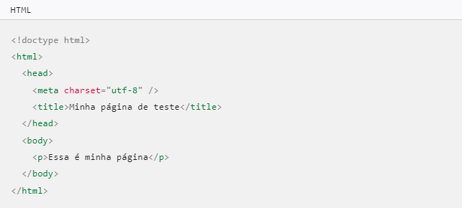

Slide 11
O que é o Doctype HTML
Apesar da sintaxe parecida, o Doctype não é uma tag do HTML. O Doctype HTML é uma declaração para informar ao navegador qual é a versão do HTML utilizada no arquivo. Essa declaração vem antes das tags HTML, portanto, geralmente é apresentada na primeira linha de um código.

Slide 12
<meta charset="utf-8" />
Este elemento simplesmente especifica a codificação de caracteres do documento — o conjunto de caracteres que o documento está autorizado a usar. utf-8 é um conjunto de caracteres universal que inclui praticamente qualquer caractere de qualquer linguagem humana. Isso significa que sua página web poderá lidar com a exibição de qualquer idioma; portanto, é uma boa idéia configurar isso em todas as páginas web que você cria! Por exemplo, sua página poderia lidar com o Inglês e Japonês muito bem:

Slide 13
Cabeçalhos e Parágrafos
Existem seis elementos de título — <h1>, <h2>, <h3>, <h4>, <h5> e <h6> . Cada elemento representa um nível diferente de conteúdo no documento; <h1> representa o título principal, <h2> representa subtítulos, <h3> representa sub-subtítulos, e assim por diante.
<h1> até <h6>
As tags <h1> até <h6> são usadas para definir os cabeçalhos de um documento HTML. <h1> é usado para o cabeçalho principal, enquanto <h2> até <h6> são usados para subcabeçalhos. Usar essas tags corretamente estruturam o conteúdo de uma página, melhorando a acessibilidade e ajudando os mecanismos de busca a entender a hierarquia do conteúdo.

Slide 14
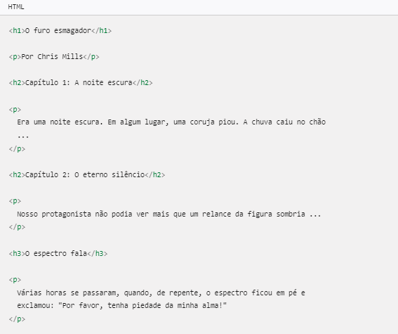

Slide 15
Negrito (bold)
tag <Strong>
tag <b>
A diferença é semântica, ou seja, de significado. Quando você usa STRONG, você dá um significado para aquela parte especifica do texto. Você diz que ela deve ser lida com mais força, com mais intensidade. Já com o elemento B você apenas marca em negrito o texto, e só.
Itálico
tag <i>
Sublinhado (underscore)
tag <u>

Slide 16
Inserir imagem
tag <img>
Para inserir uma imagem no HTML basta utilizar a tag <img> com o atributo src. Ou seja: o atributo src, ou source, vai conter a url da imagem que será inserida.
<img src="url">
<img src="https://www.outrodominio.com/galeria_de_fotos/foto_01.png">

Slide 17
Inserir imagem
tag <img>
Para inserir uma imagem local, podemos apenas incluir o nome da imagem com sua extensão, como no exemplo abaixo:
<img src="imagem.jpg">

Slide 18
Largura e altura do HTML img
A tag <img> traz consigo o padrão de altura e largura automática, de forma que ela irá incluir o tamanho original da imagem, sem distorções, ou irá ajustar dentro do container a qual ela for inserido.
atributos height (altura) e width (largura).

Slide 19
Tabela de cores HTML
Na tabela de cores HTML, você poderá encontrar diversos exemplos de cores com seu código hexadecimal, assim como o nome em inglês e o código RGB, já prontos para copiar diretamente para o seu código HTML
<p style=”color:blue”>Azul</p>
<p style=”color: blue; background-color: red”>Azul</p>

